Slide 1

Yahya İZALA
Bilgisayar Müh. Phd.

Slide 2
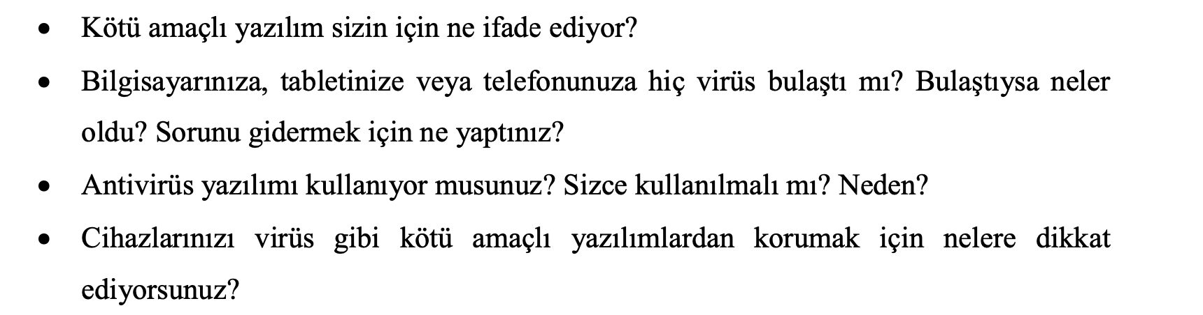
Kötü Amaçlı Yazılımlar (Malware)
Notes:
How to make a trojan
https://medium.com/@halis_bas/how-to-make-trojan-using-metasploit-9987fe50355c

Slide 3
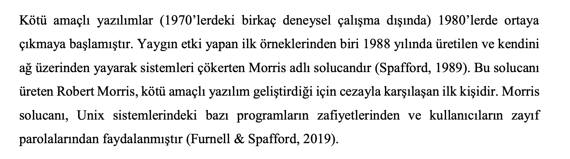
Morris Solucanı

Slide 4
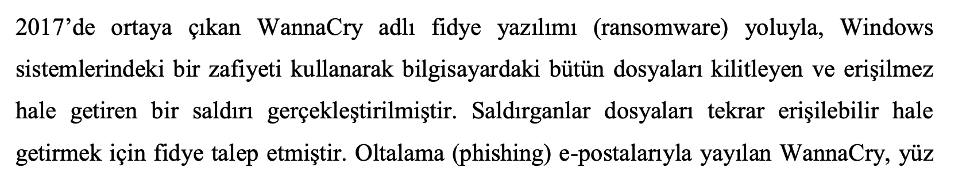
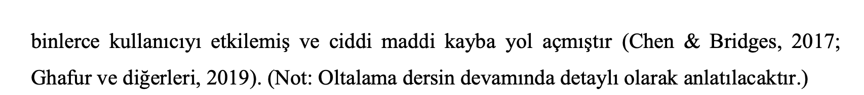
WannaCry

Slide 5
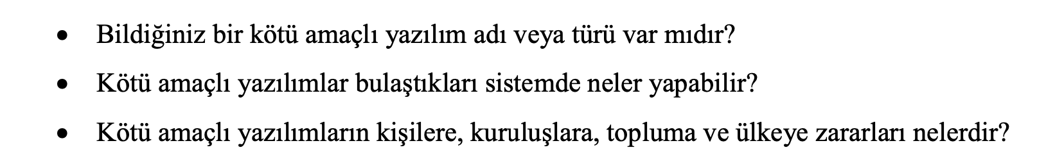
Tartışma

Slide 6
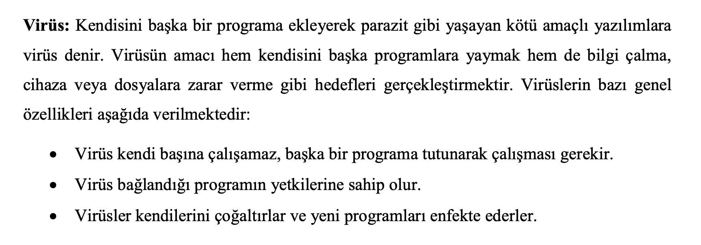
Virus

Slide 7
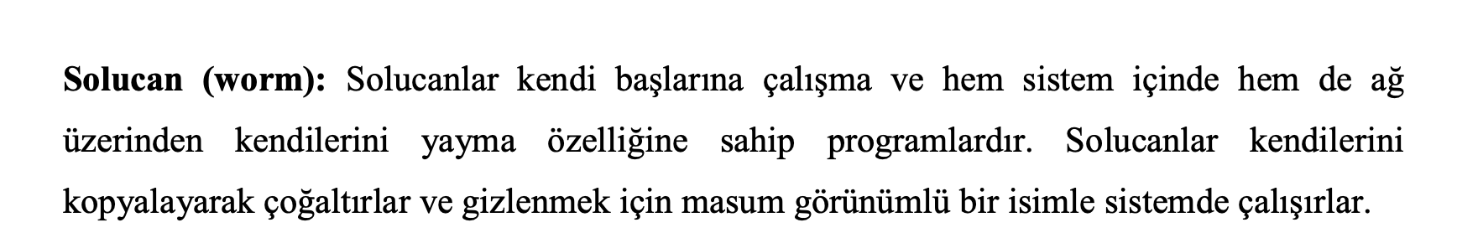

Slide 8
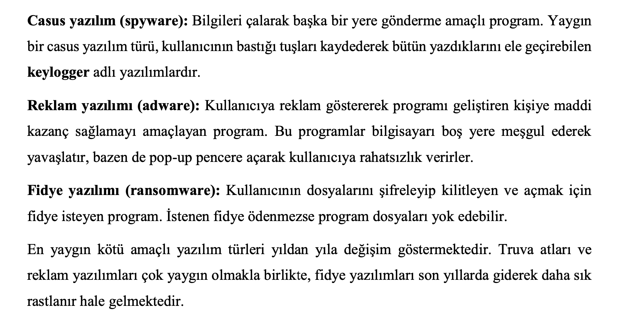

Slide 9
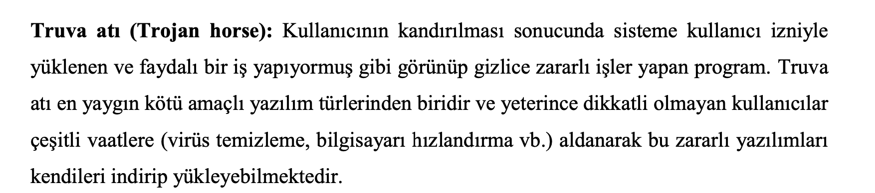

Slide 10
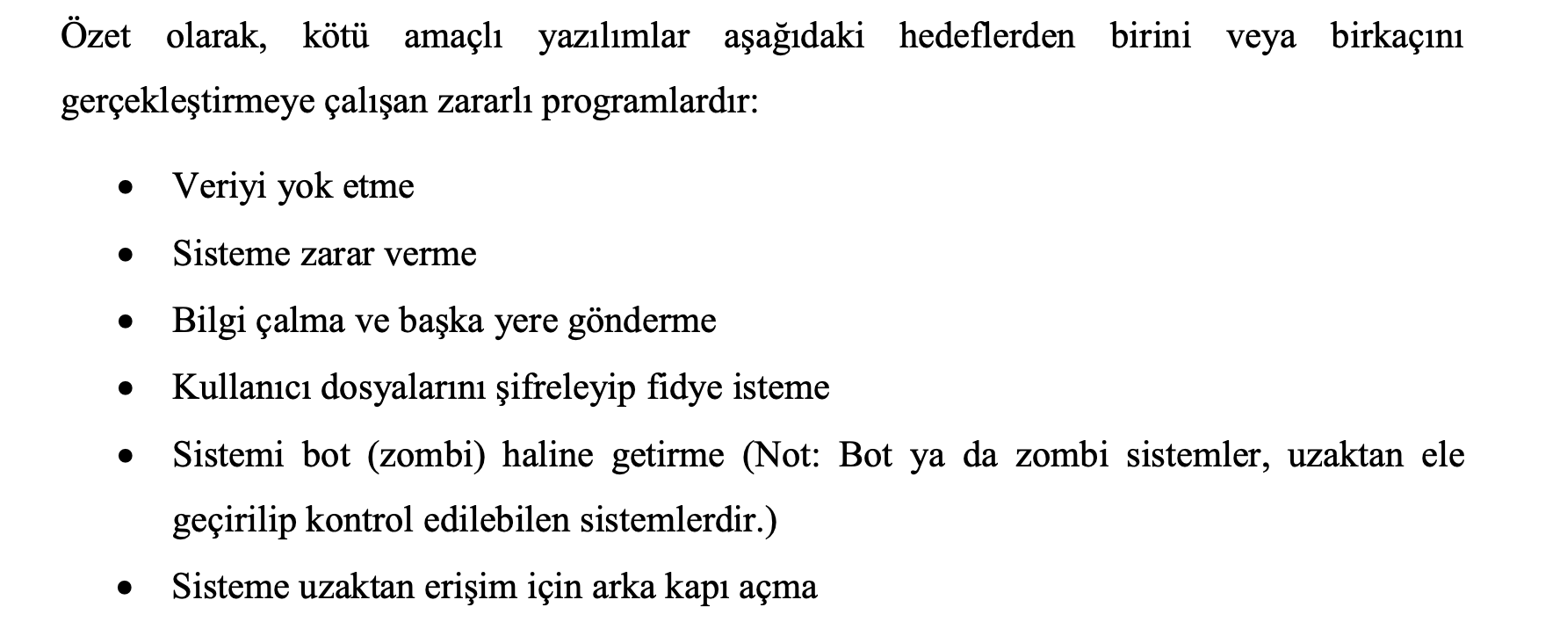

Slide 11
Bilgisayarınıza kötü amaçlı yazılım bulaşmaması için nelere dikkat etmelisiniz?

Slide 12
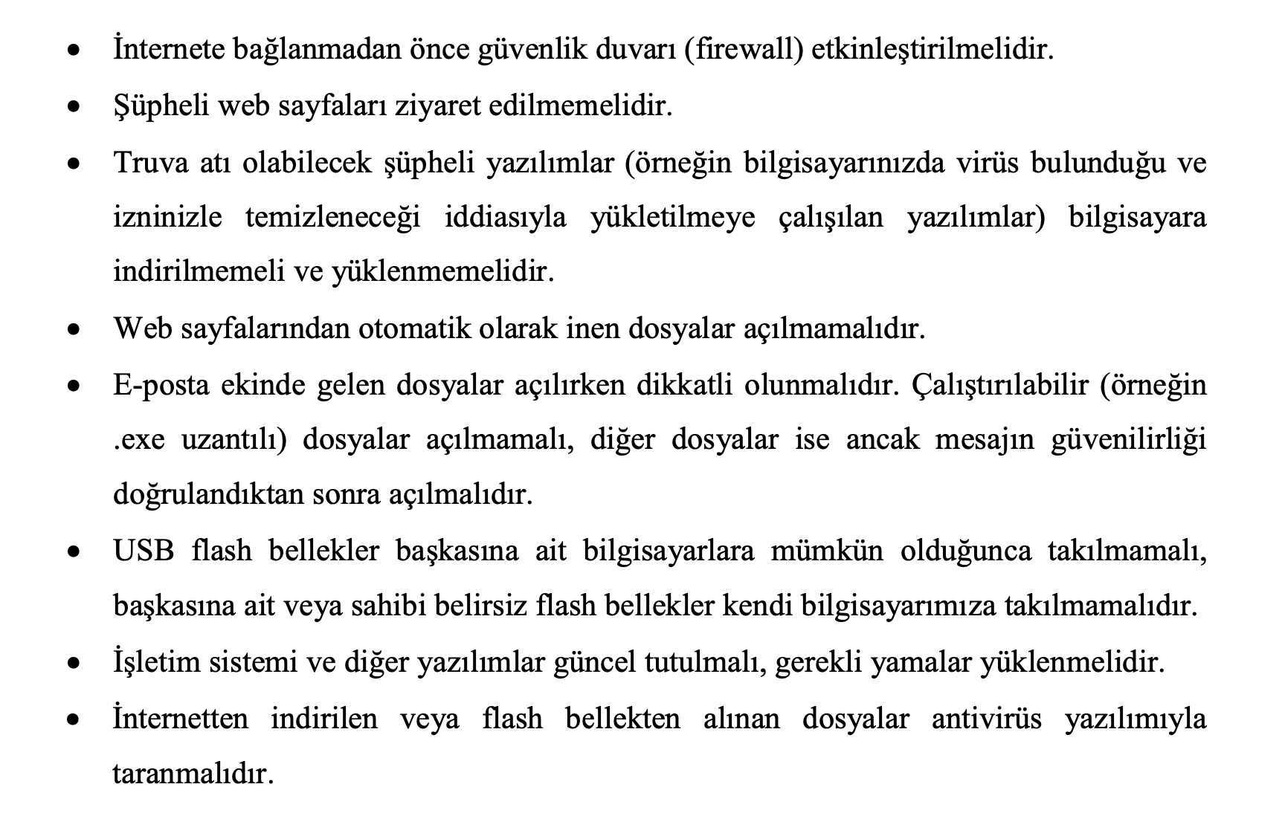

Slide 13
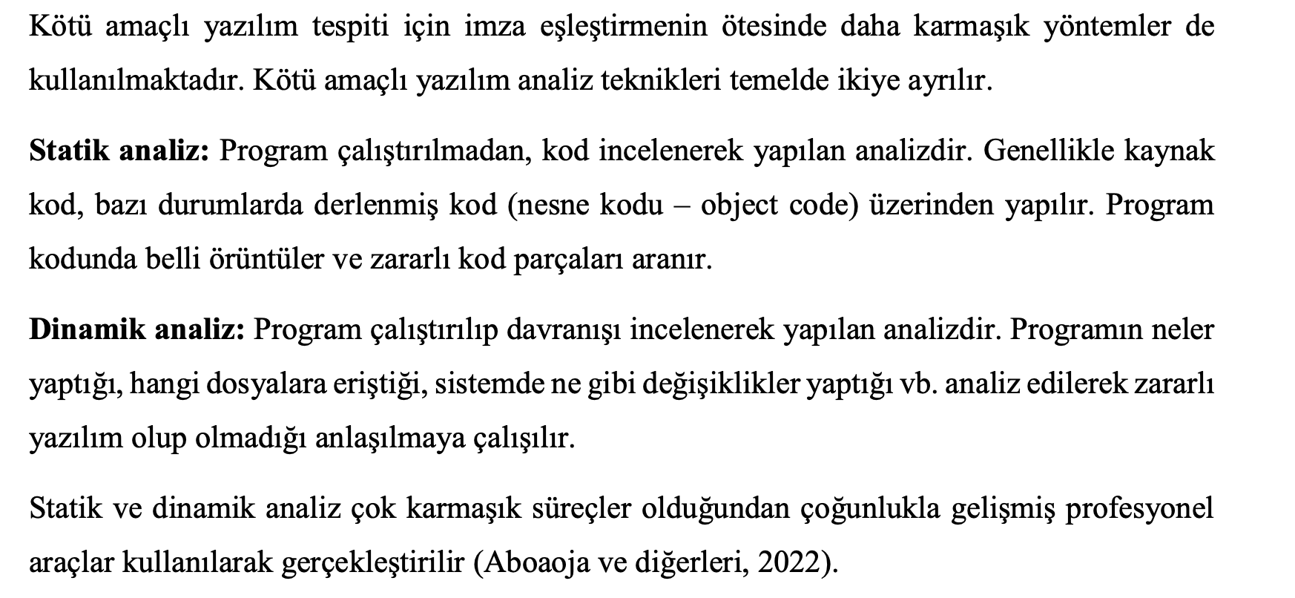
Malware Analizi
Notes:
https://nasbench.medium.com/malware-analysis-techniques-basic-static-analysis-335a7286a176
https://medium.com/@howtocybersec/introduction-to-static-malware-analysis-43432846f92a

Slide 14
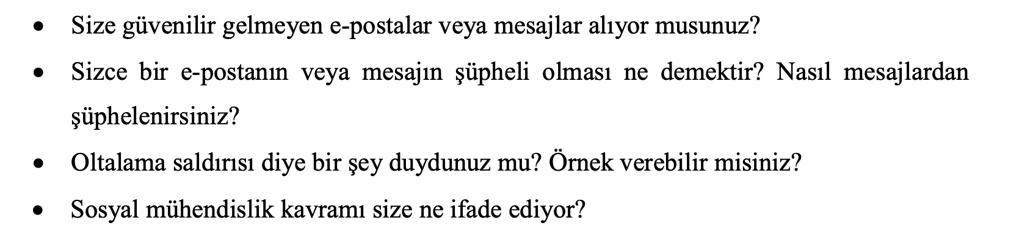
Tartışma

Slide 15
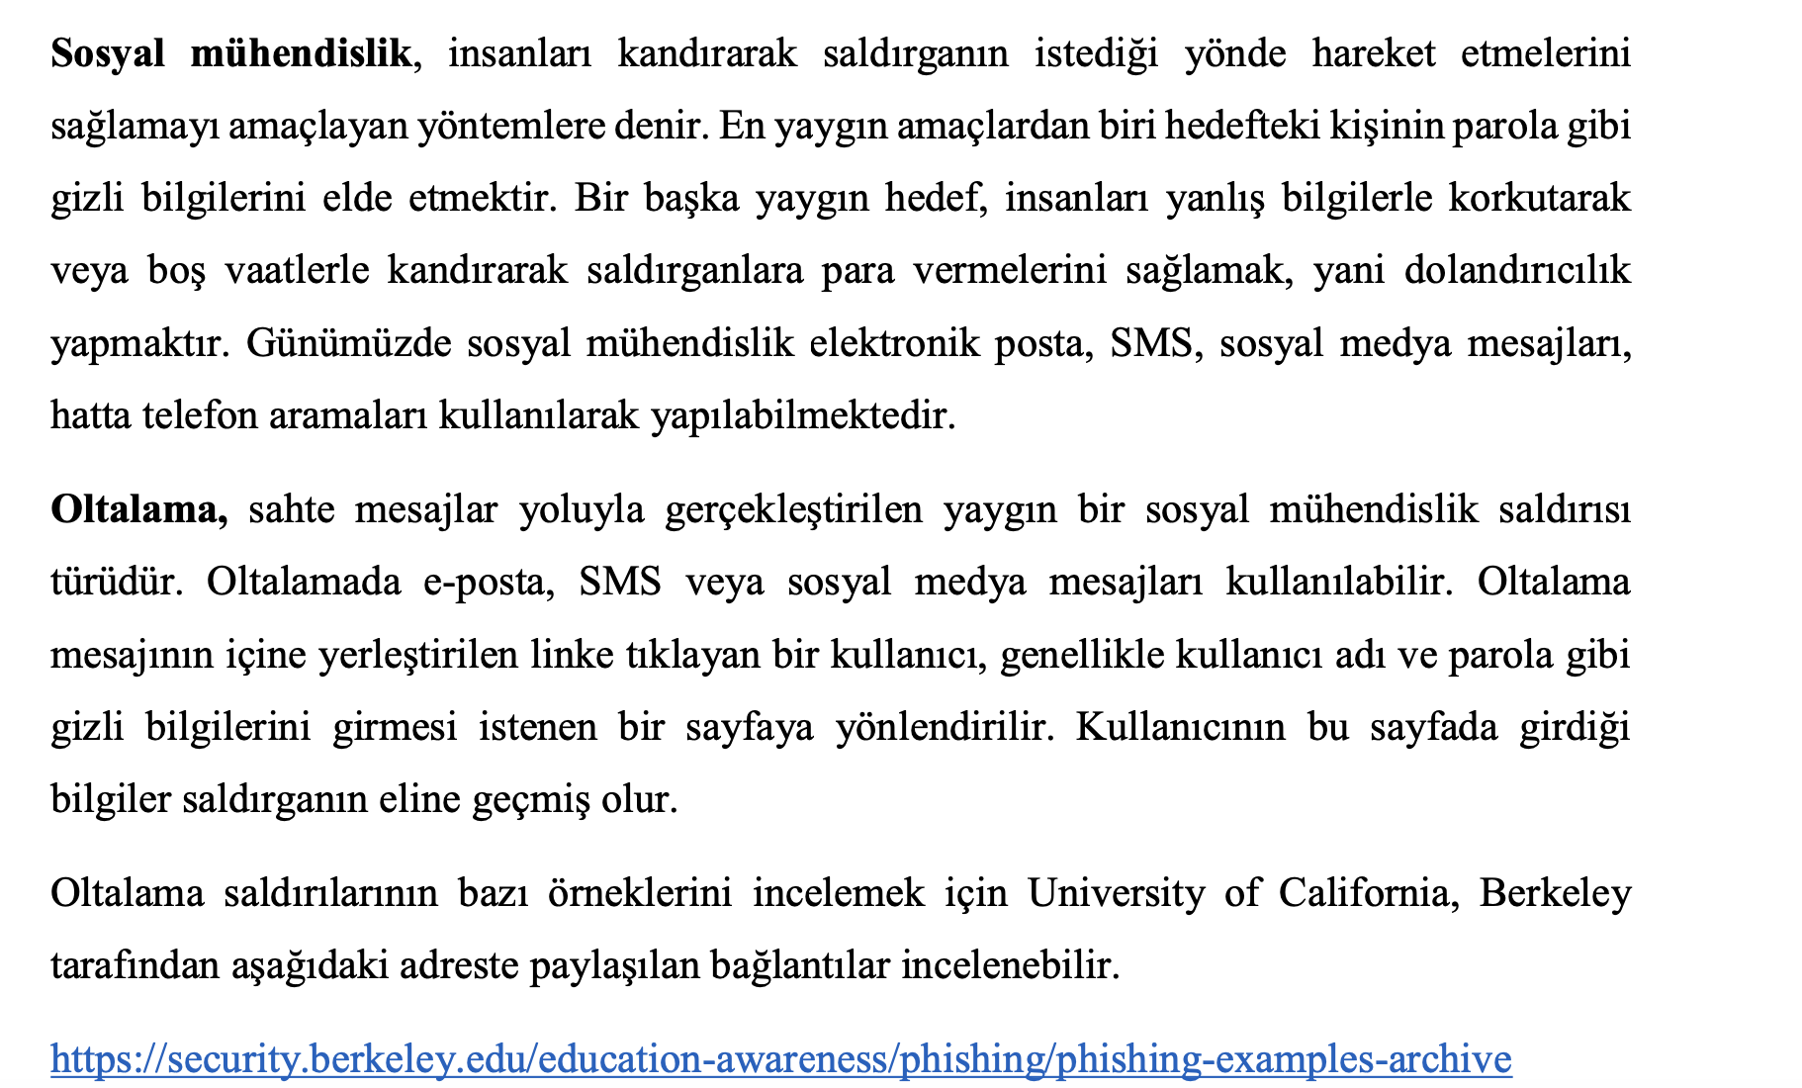
Notes:
https://security.berkeley.edu/education-awareness/phishing/phishing-examples-archive

Slide 16
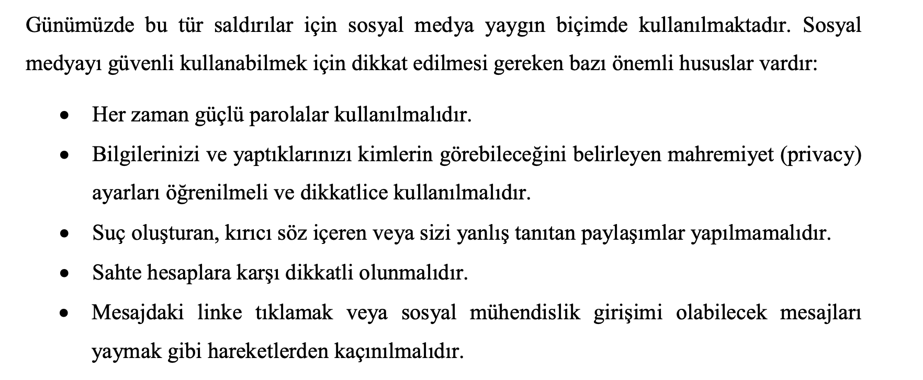
Dikkat Edilmesi Gerekenler

Slide 17
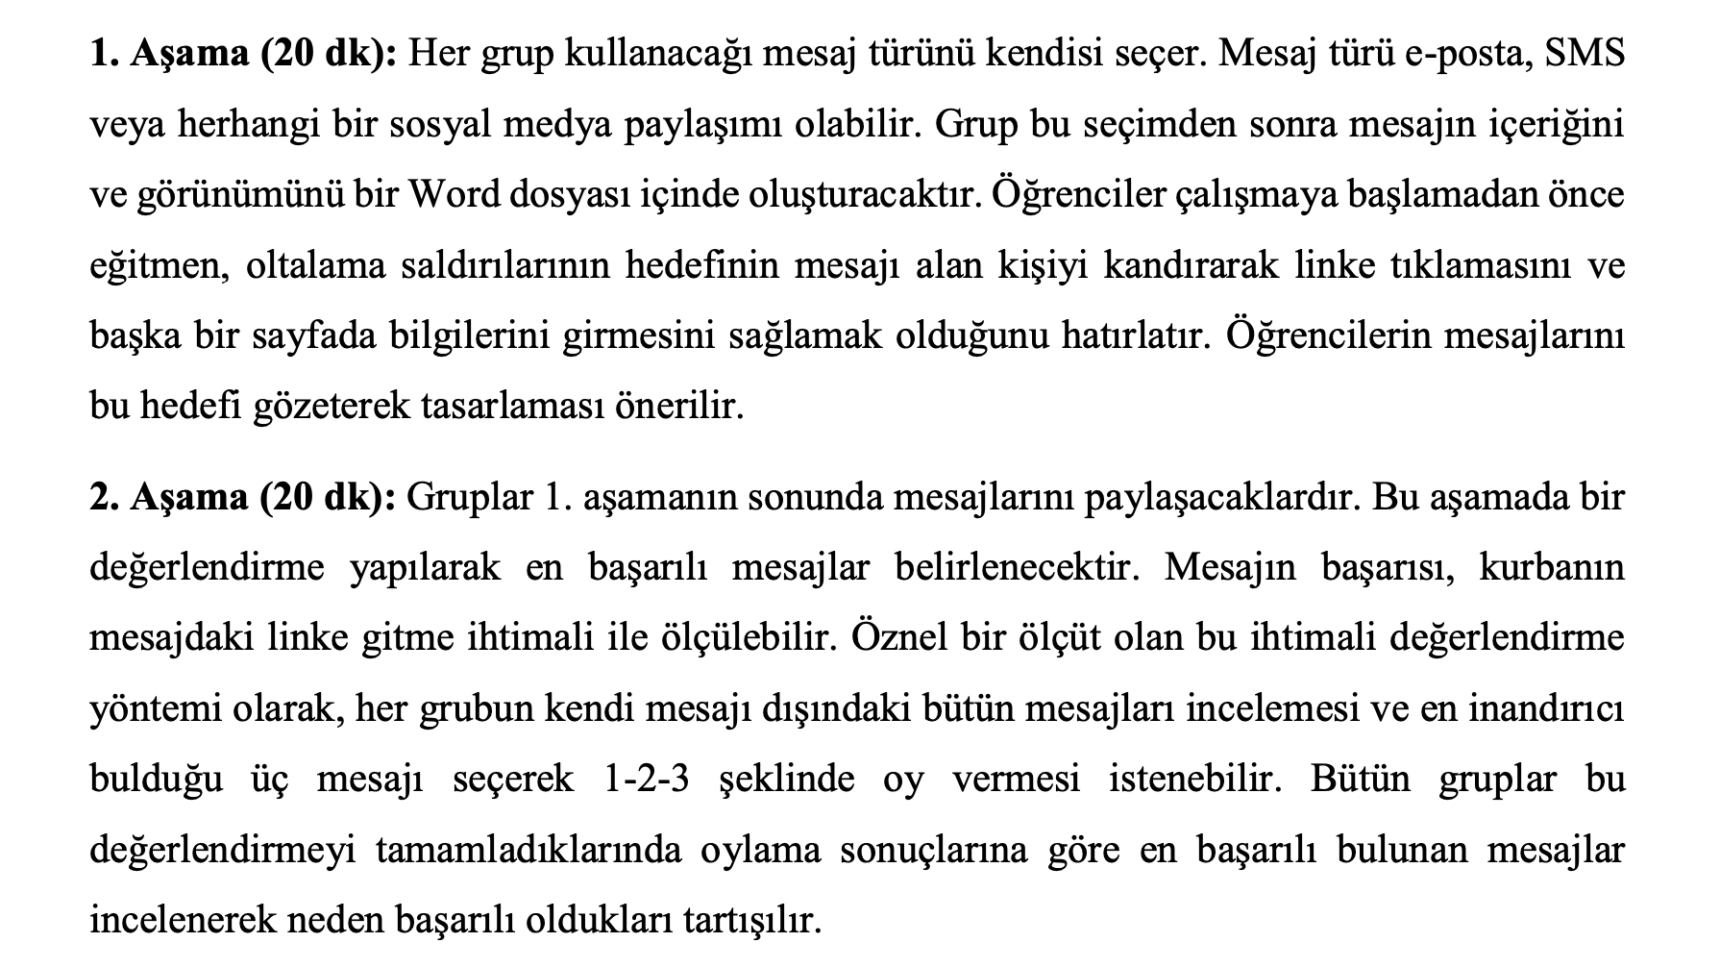
Uygula

